Slide 1
أوراق عمل وحدة
( يطبق مهارات الاتصال والتواصل الاساسية )
اعداد :
إيمان راشد الشامسي

Slide 2
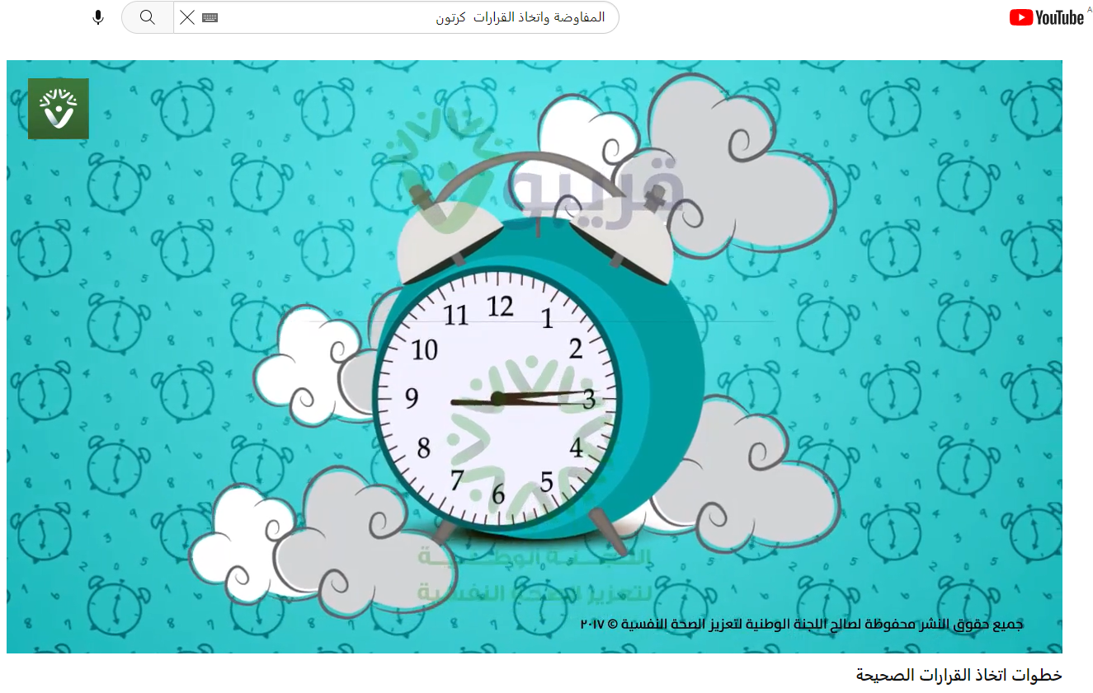
الدرس الثالث العشرين
المعيار | المخرج | عنوان الدرس | الوحدة
يتفاوض مع فريق العمل لاتخاذ القرارات | يتواصل بسهولة مع فرق العمل | اتخاذ القرارات | يظهر مهارة الإستعداد للعمل
نشاط
فتح اجتماع مع الطالب وجعل كل طالب يفاوض على محور معين ويتخذ قرار
https://youtu.be/eEipwp8D-Mc

